Slide 1

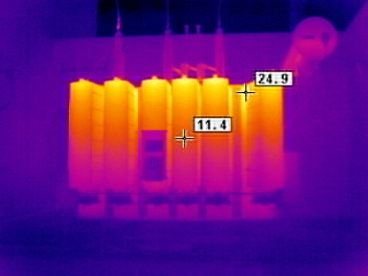
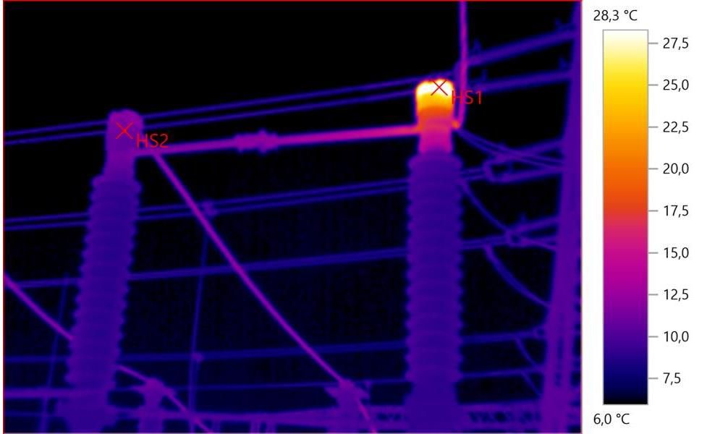
Pomiary termowizyjne

Slide 2
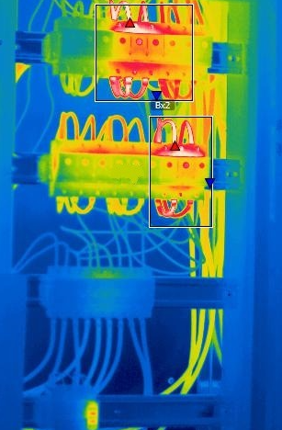
01
Czym są pomiary termowizyjne?
Rejestracja oraz wizualizacja promieniowania podczerwonego, które jest emitowane przez przedmioty o temperaturze wyższej od zera absolutnego.
Obraz rejestrowany jest za pomocą kamer termowizyjnych, które przekształcają promieniowanie cieplne na obraz termowizyjny (termogram).

Slide 3
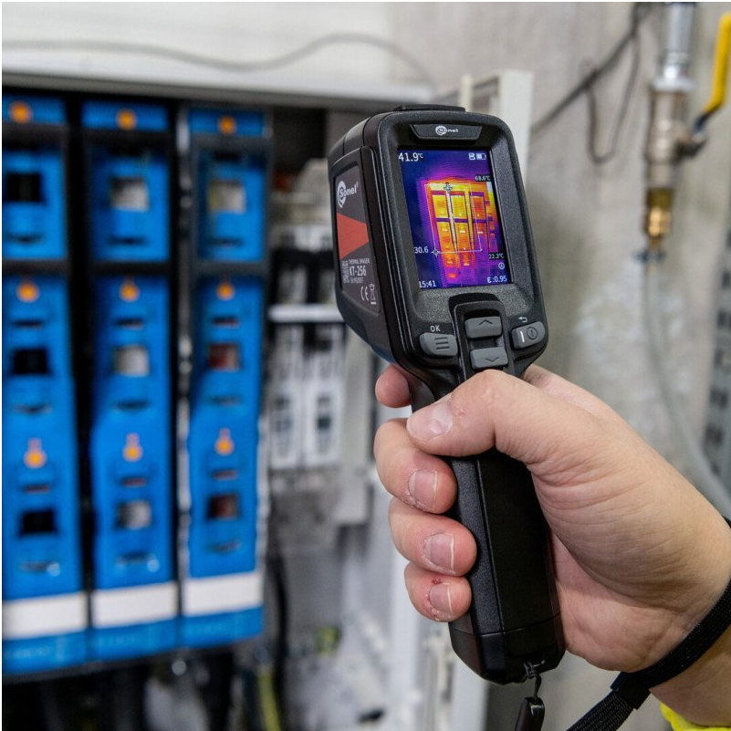
02
Po co nam pomiary termowizyjne?
Pomiary termowizyjne są bezinwazyjną metodą diagnostyczną.
Nie wymagają włączeń urządzeń dzięki czemu procesy produkcyjne nie są wstrzymywane.
Precyzyjne określają rozkład temperatury na poszczególnych elementach.
Umożliwiają wykrycie potencjalnego uszkodzenia zanim dojdzie do jego eskalacji.

Slide 4
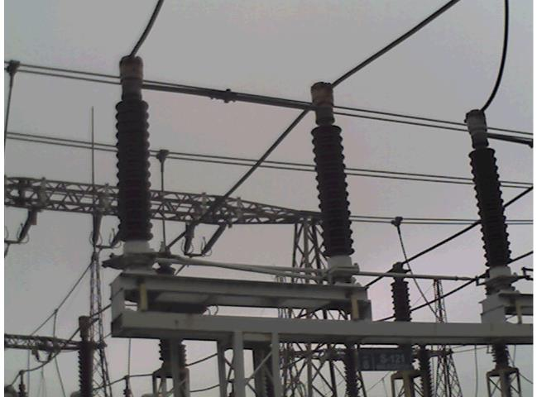
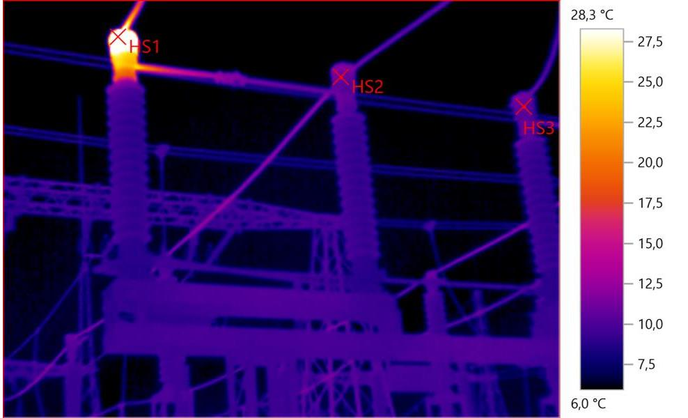
03
Zastosowanie termowizji
Elektroenergetyka: wykrycie luźnych połączeń śrubowych, sprawdzenie równomierności rozłożenia obciążenia.
Energetyka cieplna: diagnostyka rurociągów i innych elementów instalacji grzewczych.
Budownictwo: badanie jakości izolacji cieplnej budynków (wykrywanie mostków termicznych), wykrywanie nieszczelności okien i drzwi, lokalizacja wad w systemach grzewczych i instalacjach.
Wojsko i monitoring: wykrywanie ruchu w warunkach słabej widoczności i w nocy.
Przemysł: diagnostyka uszkodzeń mechanicznych, obwodów elektrycznych i innych urządzeń(np. elementów grzewczych).

Slide 5
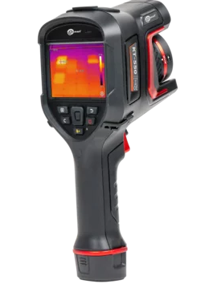
04
Podstawowe pojęcia
Kamera termowizyjna: urządzenie które, dzięki odpowiednim matrycom przekształca promieniowanie cieplne na obraz termowizyjny (termogram).
Emisyjność cieplna materiałów: współczynnik (od 0 do 1), który określa zdolność danego materiału do wypromieniowywania energii w postaci promieniowania cieplnego. Jest ona zmienna i zależy od rodzaju materiału (miedź, aluminium, beton), jego struktury (gładka, karbowana), rodzaju powierzchni (matowa, błyszcząca),
Termogram: obraz termowizyjny przedstawiający różnice temperatur pomiędzy poszczególnymi elementami urządzeń.

Slide 6
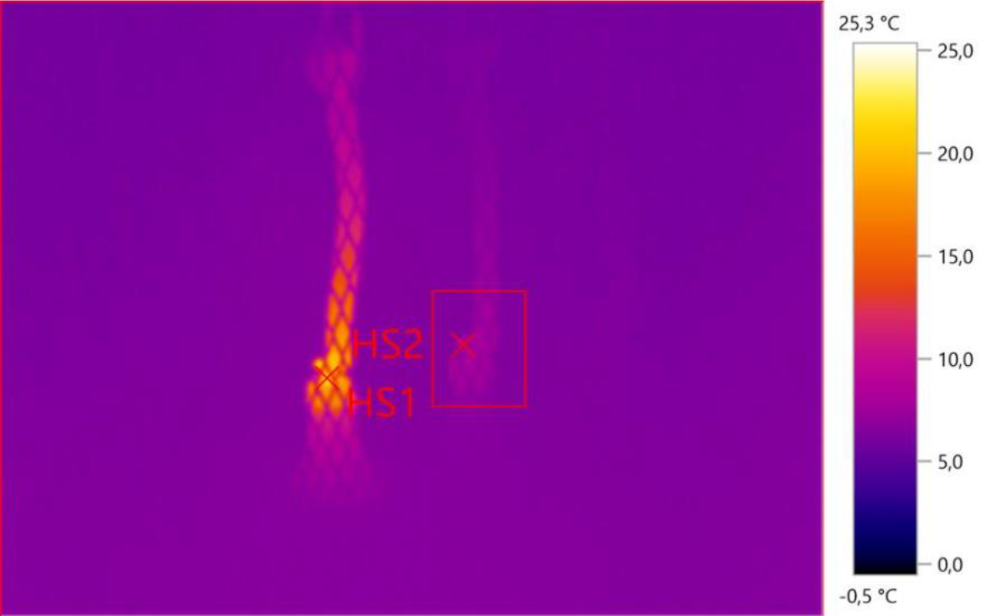
05
Podstawowe pojęcia
Promieniowanie podczerwone: jest to fala elektromagnetyczna o długości fal większych niż światło widzialne, której ludzkie oko nie jest w stanie zarejestrować, ale odczuwana jest jako ciepło. Jest emitowane przez wszystkie ciała o temperaturze wyższej od zera absolutnego
Paleta barw (skala kolorystyczna): przypisanie danej barwy do poszczególnych temperatur, co ułatwia i umożliwia interpretację uzyskanych wyników.
Przegrzanie (hot spot, hot point): punkt lub obszar o podwyższonej temperaturze .

Slide 7
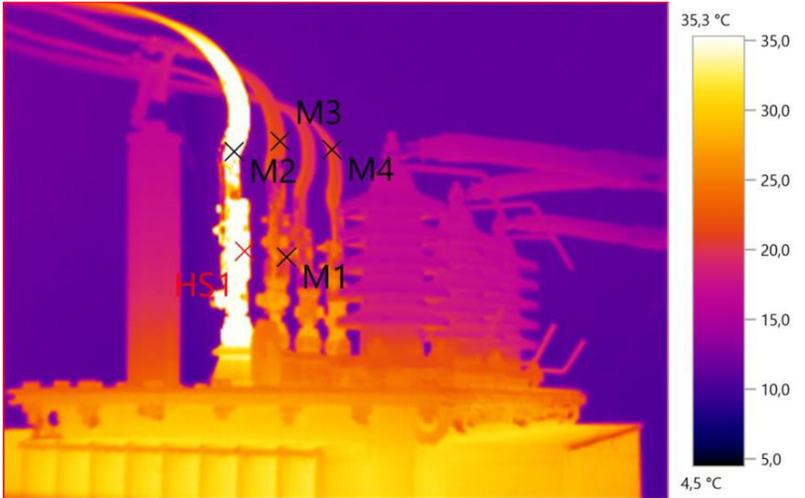
06
O czym musimy pamiętać aby prawidłowo wykonać pomiary termowizyjne?
Odpowiedni dobór współczynnika emisyjności dla danego materiału: element kluczowy
Odpowiedni dobór kąta pomiaru.
Temperatura otoczenia.
Wilgotność.
Lokalizacja miejsca pomiaru: (siła wiatru)
Pora dnia: (stopień nasłonecznienia)

Slide 8
07
O czym musimy pamiętać aby prawidłowo wykonać pomiary termowizyjne?
Przykładowe współczynniki emisyjności
Rodzaj materiału | Współczynnik emisyjności (ε)
Miedź: utleniona | ok. 0,76
Miedź: polerowana | ok. 0,07
Mosiądz: utleniony | ok. 0,61
Aluminium: matowe | ok. 0,07
Aluminium: polerowane | ok. 0,05
Aluminium: utlenione | ok. 0,25
Beton | ok. 0,94
Stal matowa | ok. 0,96
Żeliwo polerowane | ok. 0,21
Odpowiedni dobór współczynnika emisyjności dla danego materiału: element kluczowy
Aby uzyskać prawidłowy wynik pomiarów termowizyjnych na kamerze termowizyjnej musimy ustawić odpowiedni współczynnik emisyjności.
0: oznacza idealne ciało doskonale odbijające energię (idealne lustro).
1: oznacza ciało doskonale czarne, które idealnie pochłania i emituje energię.
W wielu przypadkach kamery mają przypisane wartości emisyjności najczęściej spotykanych materiałów, jednak w przypadku ich braku musimy posiłkować się tabelami emisyjności, normami lub np. Internetem.

Slide 9
08
O czym musimy pamiętać aby prawidłowo wykonać pomiary termowizyjne?
Odpowiedni dobór kąta pomiaru
Pomiary danego elementu wykonane pod różnym kątem będą generować inne odczyty.
Kąt pod jakim wykonujemy pomiar musi minimalizować wpływ zewnętrzny (m.in. refleksy od źródeł światła zarówno sztucznego jak i naturalnego).
Idealnym rozwiązaniem jest gdy obiektyw kamery ustawiony jest możliwie jak najbardziej prostopadle względem badanego obiektu.

Slide 10
09
O czym musimy pamiętać aby prawidłowo wykonać pomiary termowizyjne?
Temperatura otoczenia.
W teorii idealnym rozwiązaniem jest gdy temperatura otoczenia jest jak najniższa jednak w granicach możliwości pracy kamery termowizyjnej.
Należy pamiętać aby przed wykonaniem pomiarów przynajmniej 20-30 minut kamera przebywała w temperaturze otoczenia badanych elementów. W przeciwnym wypadku pomiary będą obarczone dość znacznym błędem.
Jeśli chcemy aby pomiary były bardzo dokładne, temperaturę otoczenia musimy również wprowadzić jako parametr do ustawień kamery termowizyjnej.

Slide 11
10
O czym musimy pamiętać aby prawidłowo wykonać pomiary termowizyjne?
Wilgotność.
Wilgotność powietrza jest jednym z czynników środowiskowych wpływających na jakość i dokładność pomiarów termowizyjnych. Wysoka wilgotność może powodować rozpraszanie i absorpcję promieniowania podczerwonego, zafałszowując odczyty.
Wysoka wilgotność powietrza przy spadku temperatury poniżej punktu rosy przyczyni się do powstania mgły.
Pomiary termowizyjne można wykonać w takich warunkach, jednak musimy mieć świadomość, że będą one również obarczone pewnym błędem.
Pomiary na otwartej przestrzeni będą zatem dokładniejsze w suchy, najlepiej pochmurny dzień.

Slide 12
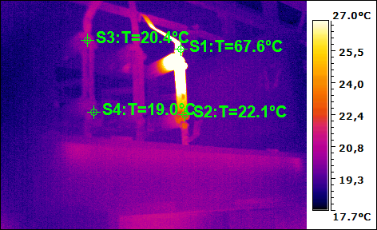
11
O czym musimy pamiętać aby prawidłowo wykonać pomiary termowizyjne?
Lokalizacja miejsca pomiaru: (siła wiatru)
Siła wiatru ma zdecydowanie negatywny wpływ na pomiary termowizyjne, ze względu na możliwość chłodzenia powierzchni badanego elementu.
Obraz cieplny może zostać zniekształcony, co uniemożliwi przeprowadzenie dokładnej oceny rozkładu temperatury lub ukrytych defektów utrudniając interpretację wyników.
Badania termowizyjne powinny być przeprowadzane przy niskiej prędkości wiatru, zwykle poniżej 1 m/s lub 2 m/s, aby zapewnić miarodajne wyniki.

Slide 13
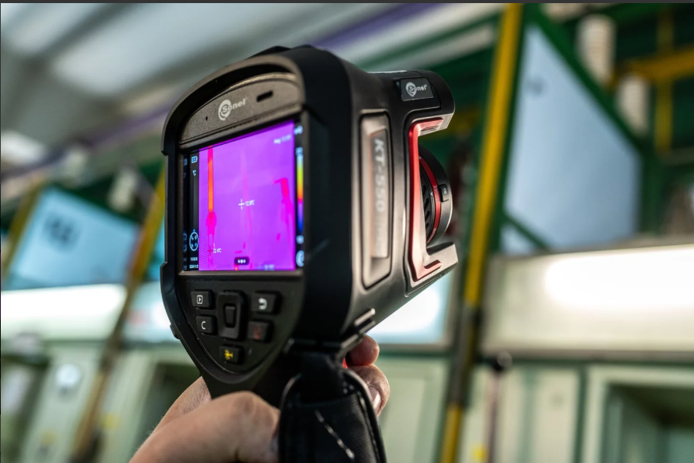
12
O czym musimy pamiętać aby prawidłowo wykonać pomiary termowizyjne?
Pora dnia: (stopień nasłonecznienia)
Pora dnia ma również duży wpływ na wyniki pomiarów termowizyjnych badanych obiektów, zwłaszcza w okresie dużego nasłonecznienia.
Najdokładniejsze wskazania otrzymamy podczas badań przeprowadzanych w pochmurne dni i w nocy.
Podobnie sytuacja wygląda podczas pomiarów w pomieszczeniach zamkniętych, gdzie należy wyłączyć wszystkie źródła światła, a jeżeli to możliwe ograniczyć wpadanie z zewnątrz promieni słonecznych.
Dzięki temu unikamy bezpośredniego promieniowania słonecznego i nagrzewania się powierzchni oraz niepotrzebnych poblasków, mogących zafałszować wykonywany pomiar.

Slide 14
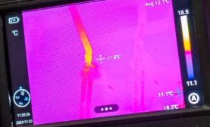
Podsumowanie.
Prawidłowo wykonane pomiary termowizyjne, umożliwiają na bezinwazyjną i bezkontaktową ocenę stanu pracujących urządzeń. Wykryte anomalie pozwalają zaplanować wymianę lub naprawę urządzeń lub ich poszczególnych elementów.
Dzięki termowizji możemy uniknąć dłuższych przestojów spowodowanych uszkodzeniom maszyn.
Termowizja to również możliwość minimalizacji strat ciepła w budynkach mieszkalnych czy w elementach przesyłowych.
Pomiary termowizyjne pozwalają na szybką ocenę stanu technicznego badanych elementów czy urządzeń oraz wykrycie usterek niewidocznych gołym okiem.
03
13

Slide 15
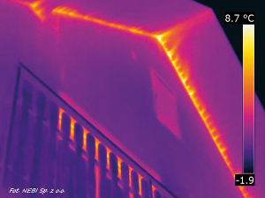

Pytania?

Slide 16
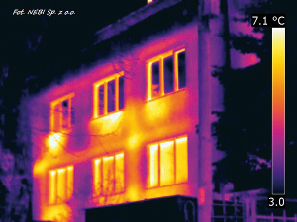
Dziękuję za uwagę.

